Slide 1
Рекомендации родителям по психологической поддержке ребенка накануне экзаменов
Жданова Светлана Викторовна,
педагог-психолог МБОУ «СТШ»

Slide 2
В каждой семье, где есть школьник-выпускник, начинаются переживания. Слово «экзамен» переводится с латинского как «испытание». И действительно для многих это очень серьезное испытание.

Slide 3
Роль родителей
В ситуации подготовки к сдаче экзаменов родителям, прежде всего, должно быть присуще умение владеть собой, быть ответственными, сильными, активными и в то же время тонкими и чуткими, понимать эмоциональное состояние своего ребенка.
Родители должны помочь выпускнику в развитии позитивного представления о себе путем внимательного отношения и поощрения его деятельности, создавая благоприятную атмосферу доброжелательности.

Slide 4
Роль родителей
Помните! Недостаток положительного стимулирования и преобладания отрицательной оценки со стороны родителей в процессе подготовки выпускника к экзамену вызывает чувство внутренней незащищенности, неуверенности в себе, тревожности и страха перед предстоящими испытаниями.
Чтобы помочь своему ребенку в подготовке и сдаче экзамена, постарайтесь заранее смоделировать ситуацию испытаний вместе с ним.

Slide 5
НЕ повышайте тревожность ребенка
«Опасными» могут быть фразы типа: "Я боюсь за тебя
на экзамене», « У меня на душе не спокойно»… Ребенку всегда передается волнение родителей.
Сами взрослые в ответственный момент могут справиться со своими эмоциями, а вот ребенок в силу возрастных особенностей может «сорваться».
Родителям следует взять себя в руки, стабилизировать эмоциональное состояние своё и ребенка, рассказать, как можно снизить тревожность и активизировать свои действия на экзаменах.

Slide 6
Оказывайте своему ребенку психологическую поддержку
Психологическая поддержка – это процесс, при котором взрослый сосредотачивается на позитивных
сторонах и преимуществах ребенка с целью укрепления его самооценки, помогает ему поверить в свои способности, избежать ошибок, поддерживает в случаях неудач.
Поддерживать можно с помощью совместных действий, физического соучастия, выражения лица, прикосновений: обнять, положить руку на плечо и т. д.
Не стоит забывать, что ребенок нуждается в поддержке не только когда ему плохо, но и когда ему хорошо.

Slide 7
Оказывайте своему ребенку психологическую поддержку
Внушайте ребенку мысль, что количество баллов не является совершенным измерением его возможностей
Не допускайте разговоров о провале
Повышайте уверенность ребёнка в себе, подбадривайте, хвалите. Говорите чаще детям:
Ты у меня все сможешь
Я уверен(а) , ты справишься с экзаменами
Я тобой горжусь
Чтобы не случилось, ты для меня самый лучший

Slide 8
Избегайте ложных способов, "ловушек поддержки"
1. Типичными для родителей способами поддержки
являются гиперопека, создание зависимости ребенка
от взрослого, навязывание нереальных для ребенка
стандартов, стимулирование соперничества со
сверстниками.
Излишняя суета, опека, тотальный контроль чаще всего
вызывают раздражение и протест.
2. Сравнивание с более успешными сверстниками или
старшими братьями и сестрами, которые уже успешно
прошли экзаменационные испытания.

Slide 9
Психофизиологическая помощь
Наблюдайте за самочувствием ребенка, при первых признаках переутомления целесообразно сделать перерыв, сменить деятельность, отвлечься.
Контролируйте режим подготовки ребенка, не допускайте перегрузок. Оптимальный режим занятий 40 минут, 10 минут перерыв.
Обеспечьте дома удобное место для занятий. Поставьте на стол предметы в желтой и фиолетовой тональности. Эти цвета повышают активность, работоспособность.

Slide 10
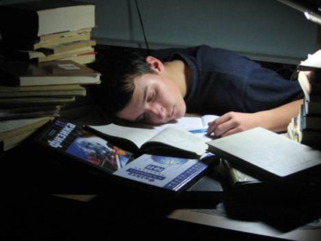
Психофизиологическая помощь
В перерыве лучше заняться не умственной, а физической деятельностью: помыть посуду, громко спеть свою любимую песню, потанцевать, слепить из газеты свое настроение, порисовать, сходить на прогулку.
Готовясь к экзаменам, не забывать о полноценном сне (интервал с 22 до 24 часов приравнивается к 4 часам полноценного сна).

Slide 11
ПИТАНИЕ
Во время интенсивного умственного напряжения ученику необходима питательная и разнообразная пища, сбалансированный комплекс витаминов. Такие продукты, как рыба, творог, орехи, курага стимулируют работу головного мозга. Необходимо избегать сахара, конфет, печенья.
Память: морковь с растительным маслом, ананасовый сок
Концентрация внимания: креветки, орехи
«+» эмоции: бананы, клубника
Свежесть мысли: свежая капуста, лимон

Slide 12
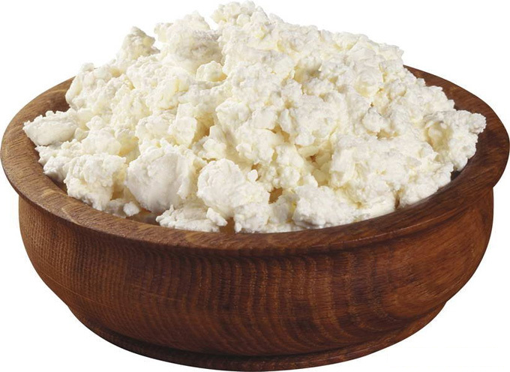
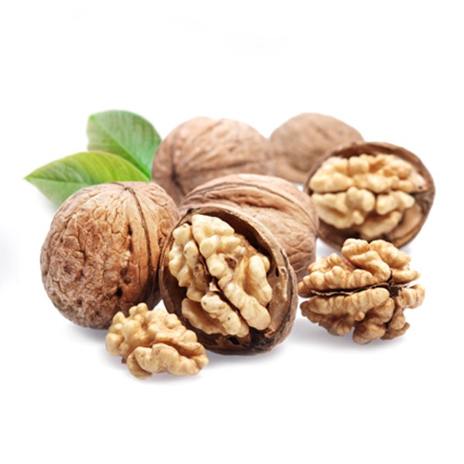
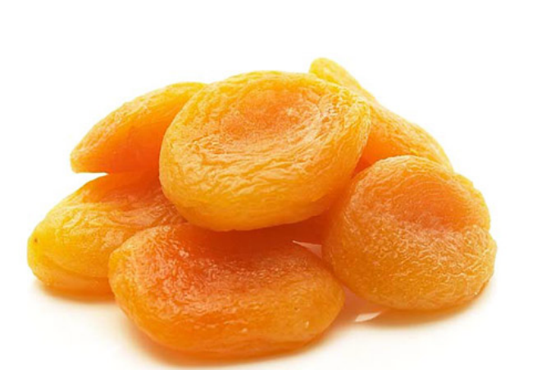
Обратите внимание на питание ребенка

Slide 13
Для активной работы мозга требуется много жидкости

Slide 14
Важно, чтобы ребенок обходился без стимуляторов
(кофе, крепкого чая). Нервная система перед экзаменом и так напряжена.
Привычка к употреблению успокаивающих или стимулирующих средств в дальнейшем может
закрепиться и способствовать формированию зависимости от искусственного стимулирования нервной системы.

Slide 15
Признаки стресса
физические: хроническая усталость, слабость, нарушение сна (сонливость или бессонница), холодные руки или ноги, повышенная потливость или выраженная сухость кожи, сухость во рту или в горле, аллергические реакции, речевые затруднения (заикания и пр.), резкая прибавка или потеря в весе, боли различного характера (в голове, груди, животе, шее, спине и т.д.).
эмоциональные: беспокойство, сниженный фон настроения, частые слезы, ночные кошмары, безразличие к окружающим, близким, к собственной судьбе, повышенная возбудимость, необычная агрессивность, раздражительность, нервозность по пустяковым поводам.

Slide 16
Признаки стресса
поведенческие: ослабление памяти, нарушение концентрации внимания, невозможность сосредоточиться, неспособность к принятию решений, потеря интереса к своему внешнему виду, навязчивые движения (кручение волос, кусание ногтей, притопывание ногой, постукивание пальцами и пр.), пронзительный нервный смех, постоянное откладывание дел на завтра, изменение пищевых привычек (голодание или избыточное прием пищи), злоупотребление лекарствами.

Slide 17
Методическая помощь
Полезно "проиграть" ситуацию экзамена
для тренировки, выбора последовательности действий, ориентации во времени, способе записи, необходимости черновика.
● Важно, чтобы ребенок сам планировал результат: что удалось, что не удалось, на что следует обратить внимание.

Slide 18
Основные формулы и определения выписать на листочках

Slide 19
Позитивная ориентировка на будущее
Очень важно скорректировать ожидания
выпускника. Гораздо эффективнее спокойно дать ответы на те вопросы, которые он знает наверняка, чем переживать из-за нерешенных заданий.
● Не критикуйте ребенка после экзамена. Вера в успех, уверенность в своем ребенке, его возможностях, стимулирующая помощь в виде похвалы и одобрения очень важны.
● Имейте запасной вариант! Если результат экзамена хуже, чем вы ожидали – какими будут ваши действия? Обсудите это с ребенком. Четкое представление своего будущего снижает уровень стресса и придает уверенности.

Slide 20
Накануне экзамена
Приготовьте одежду, паспорт, ручки

Slide 21
Посоветуйте детям во время экзамена обратить внимание на следующее:
пробежать глазами весь тест, чтобы увидеть, какого типа задания в нем содержатся
внимательно прочитать вопрос до конца и понять его смысл
если не знаешь ответа – пропусти, чтобы потом вернуться

